Slide 1
решениЯ думы Усть-кутского муниципального образования от 22.12.2020 г. № 17 «о бюджете усть-кутского муниципального образования на 2021 год и на плановый период 2022 и 2023 годов»
Бюджет для граждан

Slide 2
Проект бюджета Усть-Кутского МО на 2021 -2023 гг.
Бюджетный кодекс РФ
Основные направления бюджетной и налоговой политики
Гос. программы Иркутской области, муниципальные программы
Прогноз социально-экономического развития УКМО на 2020-2022 гг.
Положение о бюджетном процессе в Усть-Кутском МО

Slide 3
Основные характеристики бюджета Усть-Кутского муниципального образования (тыс. руб.)
 | 2018 факт | 2019 факт | 2020 факт | 2021 прогноз | 2021 прогноз | 2022 прогноз
Доходы | 2 158 926.9 | 2 480 282,7 | 2 478 118,0 | 2 364 455,6 | 2 338 219,7 | 2 384 384,2
Расходы | 2 169 310.2 | 2 450692,1 | 2 396 633,8 | 2 433 087,7 | 2 371 779,4 | 2 426 662,4
Дефицит/Профицит | - 10 383.2 | 29 590,6 | 81 484,2 | - 68 632,1 | - 33 559,7 | - 42 278,2

Slide 4
Основные параметры бюджета Усть-Кутского муниципального образования (тыс. руб.)
Основные параметры бюджета | 2021 год | 2022 год | 2023 год
Доходы, в том числе: | 2 364 455,6 | 2 338 219,7 | 2 384 384,2
налоговые и неналоговые доходы | 1 134 635,1 | 1 160 680,2 | 1 203 314,7
безвозмездные перечисления | 1 229 820,5 | 1 177 539,5 | 1 181 069,5
Расходы, в том числе: | 2 433 087,7 | 2 371 779,4 | 2 426 662,4
расходы, источником финансового обеспечения которых являются целевые межбюджетные трансферты | 1 229 820,5 | 1 177 539,5 | 1 181 069,5
расходы за исключением ассигнований, источником финансового обеспечения которых являются целевые межбюджетные трансферты | 1 134 635,1 | 1 194 239,9 | 1 245 592,9
условно утвержденные расходы | 0 | 29 900,0 | 62 300,0
Дефицит | 68 632,1 | 33 559,7 | 42 278,2
Процент дефицита (к доходам без учета безвозмездных поступлений) | 6,0 | 2,9 | 3,5
Верхний предел муниципального долга | 68 632,1 | 102 191,8 | 144 470,0
Уровень муниципального долга, (% к доходам без учета безвозмездных поступлений) | 6,0 | 8,8 | 12,0

Slide 5
Основные показатели социально-экономического развития района
Индекс промышленного производства, %
Выручка от реализации продукции, работ и услуг
(млрд. руб.)
Численность населения
(тыс. человек)
Фонд заработной платы, сложившийся по району с учетом всех отраслей экономики
(млрд. руб.)
Среднемесячная заработная плата, сложившаяся по району с учетом всех отраслей экономики (тыс. руб.)

Slide 6
Динамика поступлений доходов в районный бюджет в 2018-2023 годах (тыс. рублей)

Slide 7
Структура доходов бюджета Усть-Кутского муниципального образования на 2021-2023 годы
Налоговые доходы
Неналоговые доходы
Безвозмездные поступления
Доходы, предусмотренные законодательством Российской Федерации о налогах и сборах
Поступающие в бюджет платежи за оказание муниципальных услуг, за пользование природными ресурсами, за пользование муниципальной собственностью, от продажи муниципального имущества, а также платежи в виде штрафов и иных санкций за нарушение законодательства
Дотации, субсидии, субвенции, иные межбюджетные трансферты из федерального и областного бюджета, а также безвозмездные поступления от физических и юридических лиц
2021 год
2022 год

Slide 8
Структура налоговых и неналоговых доходов бюджета усть-кутского муниципального образования на 2021-2023 годы

Slide 9
Динамика поступлений налога на доходы физических лиц (тыс. руб.)
+4%
+3.6 %

Slide 10
Динамика поступлений Акцизов на подакцизные товары (акцизы на нефтепродукты) тыс. руб.
+4,8%
+1%

Slide 11
Налог, взимаемый в связи с применением упрощённой системы налогообложения (тыс. руб.)
+4%

Slide 12
Динамика поступлений единого налога на вмененный доход (тыс. руб.)

Slide 13
Динамика поступлений государственной пошлины (ТЫС. РУБ.)

Slide 14
Динамика поступлений неналоговых доходов (тыс. руб.)

Slide 15
Динамика безвозмездных поступлений (тыс. руб.)

Slide 16
Динамика Распределения Расходов бюджета Усть-Кутского муниципального образования по видам расходов

Slide 17
Распределение дотаций на выравнивание бюджетной обеспеченности поселений на 2021 год (тыс. руб.)
Общий объем дотации
71 469,8

Slide 18
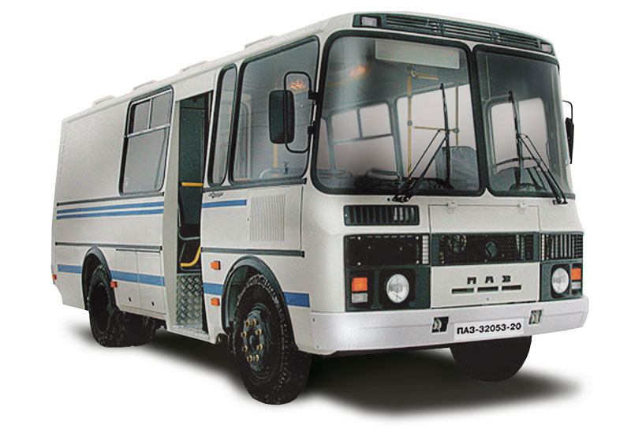
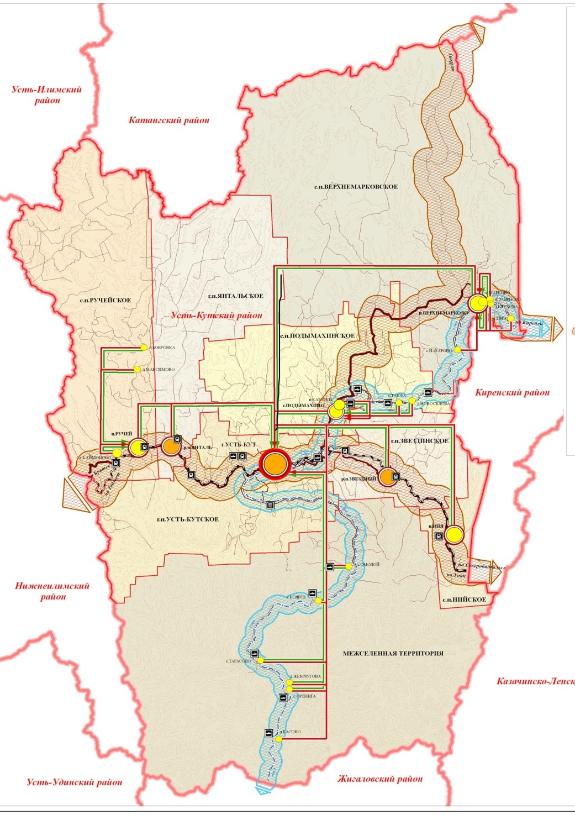
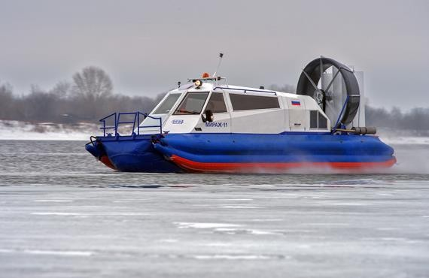
Субсидирование пассажирских перевозок в границах муниципального района
1 617,3 тыс. рублей
960 тыс. рублей

Slide 19
Расходы районного бюджета на обеспечение бесплатного питания учащихся
Дети возрастной группы 7-10 лет
1- 4 классы
Дети возрастной группы 11-18 лет
5-11 классы
Бесплатное горячее питание
Областные 66 + местные 9= 75 рублей
Многодетные и малоимущие
областные 87+ местные 15=102 рубля
Дети , пребывающие на полном гос. обеспечении
Областные 87 рублей
Бесплатное питьевое молоко
Областные 10,58 + местные 2,17= 12,75 рублей
Двух разовое питание детей-инвалидов
Дети 7-10 лет областные 132 рубля
Дети 11-18 лет областные 153 рублей
Двух разовое питание обучающихся с ОВЗ
Дети 7-10 лет областные 109,56+ местные 22,44= 132 рубля Дети 11-18 лет областные 126,99 + местные 26,01=153 рублей

Slide 20
Реализация Указов Президента РФ от 07.05.2018 г. № 204 «О национальных целях и стратегических задачах развития Российской Федерации на период до 2024 года», от 21.07.2020 г № 474 «О национальных целях развития Российской Федерации на период до 2030 года»
КЦСР | Наименование КЦСР | Ассигнования 2021 год | Ассигнования 2022 год | Ассигнования 2023 год
00 0 P1 00000 Национальный проект "Демография"
00 0 P1 00000 Региональный проект «Финансовая поддержка семей при рождении детей (Иркутская область)»
535P173050 | Осуществление отдельных областных государственных полномочий по предоставлению мер социальной поддержки многодетным и малоимущим семьям | 11 731,4 | 11 731,4 | 11 731, 4
00 0 P4 00000 Региональный проект «Формирование системы мотивации граждан к здоровому образу жизни, включая здоровое питание и отказ от вредных привычек (Иркутская область)»
Муниципальная программа "Формирование системы мотивации граждан к ведению здорового образа жизни, включая здоровое питание и отказ от вредных привычек в Усть-Кутском муниципальном образовании"
795P412000 | Муниципальная программа "Формирование системы мотивации граждан к ведению здорового образа жизни, включая здоровое питание и отказ от вредных привычек в Усть-Кутском муниципальном образовании" | 350,0 | 400,0 | 450,0
00 0 E1 00000 Национальный проект "Образование"
00 0 E1 00000 Региональный проект «Современная школа»
Муниципальная программа "Поддержка и развитие муниципальных общеобразовательных организаций Усть-Кутского муниципального образования"
795E111000 | Создание (обновление) материально-технической базы для реализации основных и дополнительных общеобразовательных программ цифрового и гуманитарного профилей в общеобразовательных организациях, расположенных в сельской местности и малых городах | 2 000,0 | 2 000,0 | 2 000,0

Slide 21
Направление расходов бюджета в сравнении с общим объемом расходов, запланированных на 2021 год

Slide 22
Распределение расходов бюджета Усть-Кутского муниципального образования на 2021 год по разделам (тыс. руб.)
Бюджет Усть-Кутского муниципального образования – социально-ориентированный бюджет

Slide 23
Распределение расходов бюджета усть-кутского муниципального образования на 2021 год по функциональной структуре (тыс. руб.)
213 553.5

Slide 24
Распределение расходов бюджета усть-кутского муниципального образования на 2021 год по функциональной структуре (тыс. руб.)
Расходы по переданным полномочиям субъекта в 2021 году по подразделу 01 13 «Другие общегосударственные вопросы»"

Slide 25
Распределение расходов бюджета усть-кутского муниципального образования на 2021 год по функциональной структуре (тыс. руб.)
14 125.1
540.3

Slide 26
Субсидирование пассажирских перевозок в границах муниципального района на 2021 год
Маршрут
«г. Усть-Кут- п. Казарки»
1 617,3 тыс. рублей
960 тыс. рублей

Slide 27
Распределение расходов бюджета усть-кутского муниципального образования на 2021 год по функциональной структуре (тыс. руб.)
1 718 720,9

Slide 28
Распределение расходов бюджета усть-кутского муниципального образования на 2021 год по функциональной структуре (тыс. руб.)
131 662.5

Slide 29
Распределение расходов бюджета усть-кутского муниципального образования на 2021 год по функциональной структуре (тыс. руб.)
74 546

Slide 30
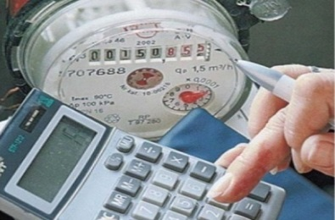
Распределение расходов бюджета усть-кутского муниципального образования на 2021 год по функциональной структуре (тыс. руб.)
Расходы по подразделу «Социальное обеспечение населения»
687,0
Социальные выплаты почетным
гражданам Усть-Кутского района
27 135.7
Предоставление гражданам субсидий на оплату жилых помещений коммунальных услуг
2 000,0
МП «Поддержка социально ориентированных некоммерческих организаций в Усть-Кутском муниципальном образовании на 2018-2020 годы»

Slide 31
Распределение расходов бюджета усть-кутского муниципального образования на 2021 год по функциональной структуре (тыс. руб.)
Расходы по подразделу «Социальное обеспечение населения»
3 600,0
МП «Привлечение врачебных кадров в медицинское
организации, расположенные на территории Усть-Кутского муниципального образования» на 2019-2021 годы
231.0
МП «Обеспечение педагогическими кадрами муниципальных образовательных организаций Усть-Кутского муниципального образования»
МП «Старшему поколению – активное долголетие на территории Усть-Кутского муниципального образования»
460.0

Slide 32
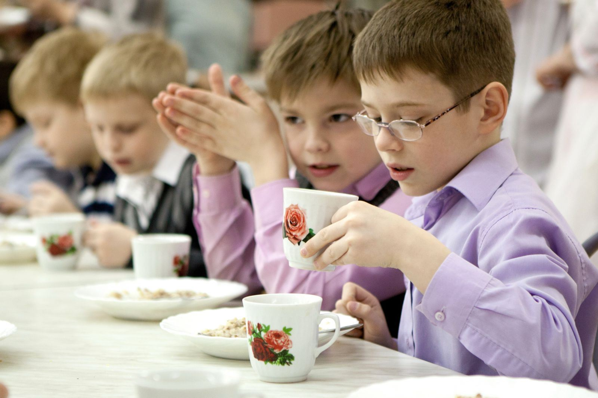
Расходы районного бюджета в 2021 году на обеспечение бесплатного питания учащихся из многодетных и малоимущих семей, посещающих общеобразовательные организации
Областной бюджет
Местный бюджет
11 731.4 тыс. рублей
2 233.4 тыс. рублей
Возрастная группа 11-18 лет
Областной бюджет
87 рубля
местный бюджет
15 рублей
102 рублей

Slide 33
Расходы районного бюджета в 2021 году на обеспечение бесплатным двухразовым питанием обучающихся с ограниченными возможностями здоровья
8 517.3 тыс. рублей
Областной бюджет
7 069.3 тыс. рублей
Местный бюджет
1 448.0 тыс. рублей
Возрастная группа 11-18 лет
ЗАВТРАК
54 рубля
ОБЕД
81 рубль
135
рублей

Slide 34
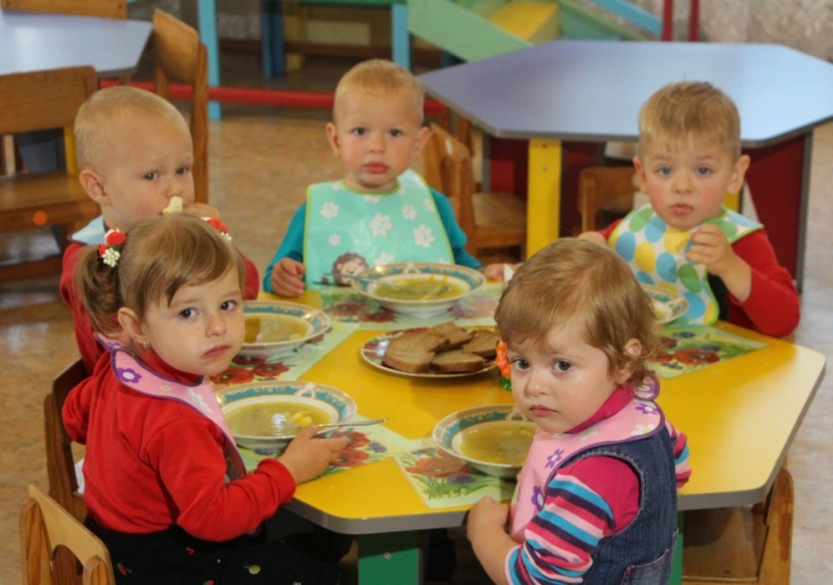
Расходы из районного бюджета в 2021 году на питание в детских дошкольных учреждениях

Slide 35
Распределение расходов бюджета усть-кутского муниципального образования на 2021 год по функциональной структуре (тыс. руб.)

Slide 36
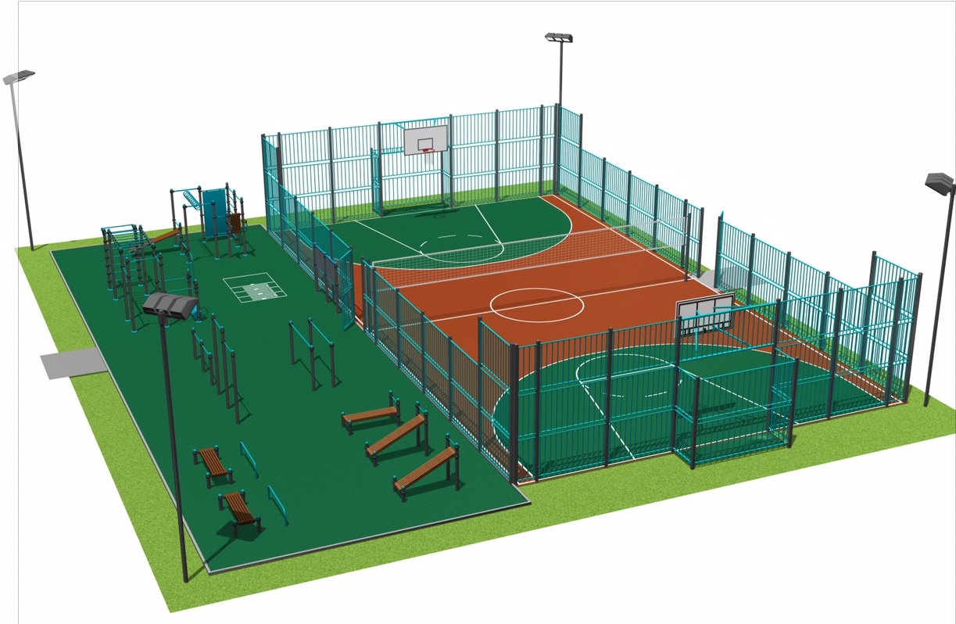
Бюджетные инвестиции в спортивные объекты
Разработка ПСД для строительства 4 спортивных площадок в разных микрорайонах города по улицам Строительная, Коммунистическая, Кедровая, Панихинская
2 114,0 тыс. рублей
Строительство многофункциональный спортивной площадки в п. Ния
4 973,0 тыс. рублей

Slide 37
Распределение расходов бюджета усть-кутского муниципального образования на 2021 год по функциональной структуре (тыс. руб.)

Slide 38
Контактная информация и обратная связь
Бюджет для граждан подготовлен Финансовым управлением Администрации Усть-Кутского муниципального образования
Иркутская область, г. Усть-Кут, улица Халтурина д. 52
Тел. (839565) 5-70-65
E-mail: fin11@gfu.ru
Интернет –сайт: www.admin-ukmo.ru
Режим работы:
Понедельник - пятница с 9 до 17 часов,
Перерыв на обед с 13 до 14 часов,
Суббота-воскресенье выходной

